Slide 1
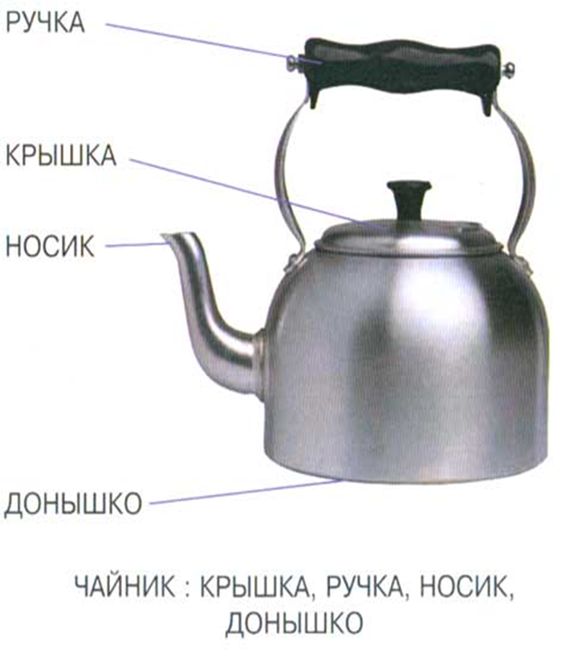
Покажи и назови части предмета Любые части всегда следует показывать на целом предмете.

Slide 2
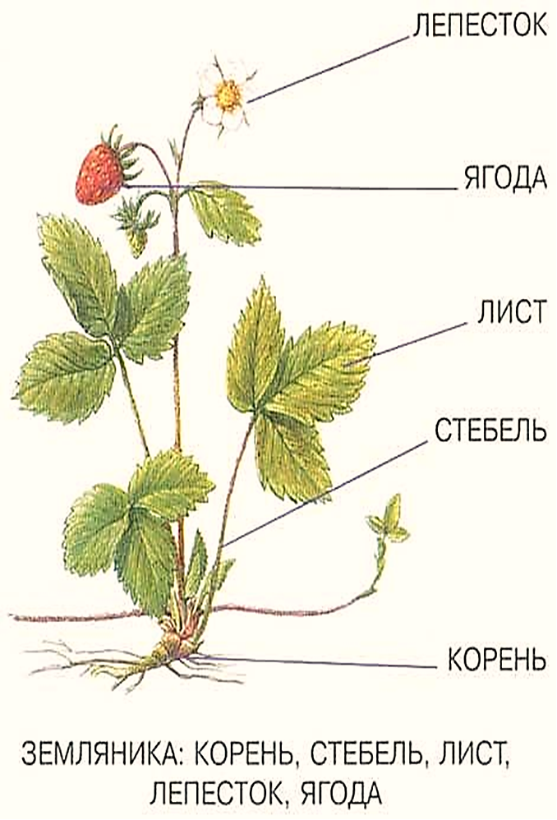

Slide 3
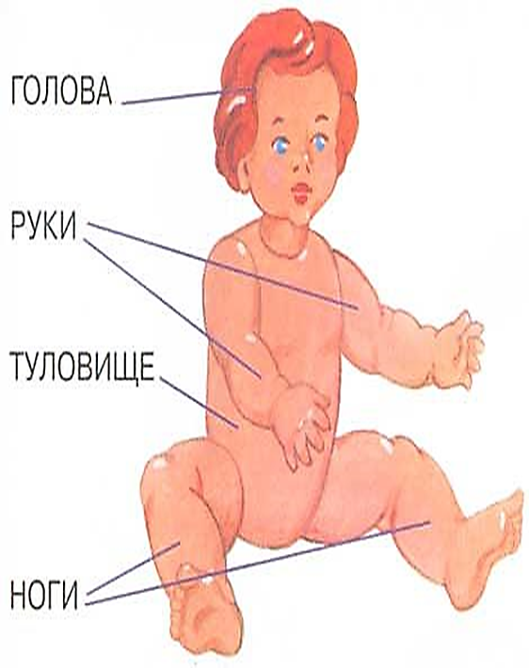

Slide 4
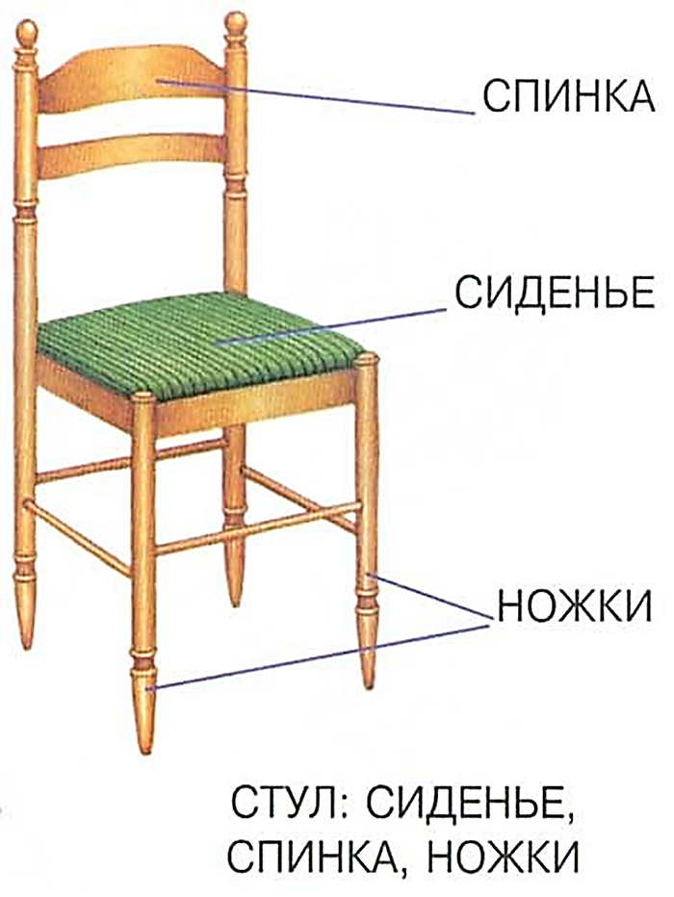

Slide 5
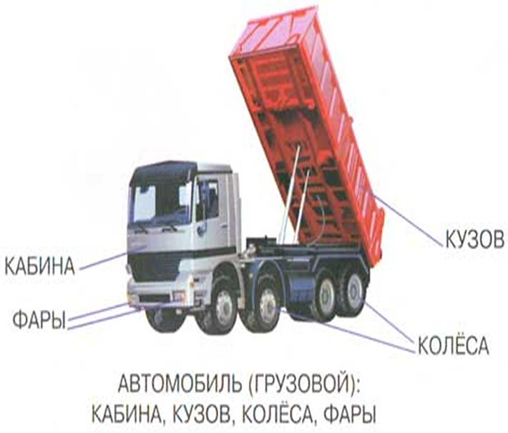
Ребенок должен знать слово автомобиль. Спросите его: "Какие бывают автомобили?" (Грузовые и легковые). "Чем они отличаются друг от друга?", "Кого и что они возят?".

